Slide 1
T.C. ÇEVRE VE ŞEHİRCİLİK BAKANLIĞI
YAPI İŞLERİ GENEL MÜDÜRLÜĞÜ
HASAR TESPİT – KESİN HASAR

Slide 2
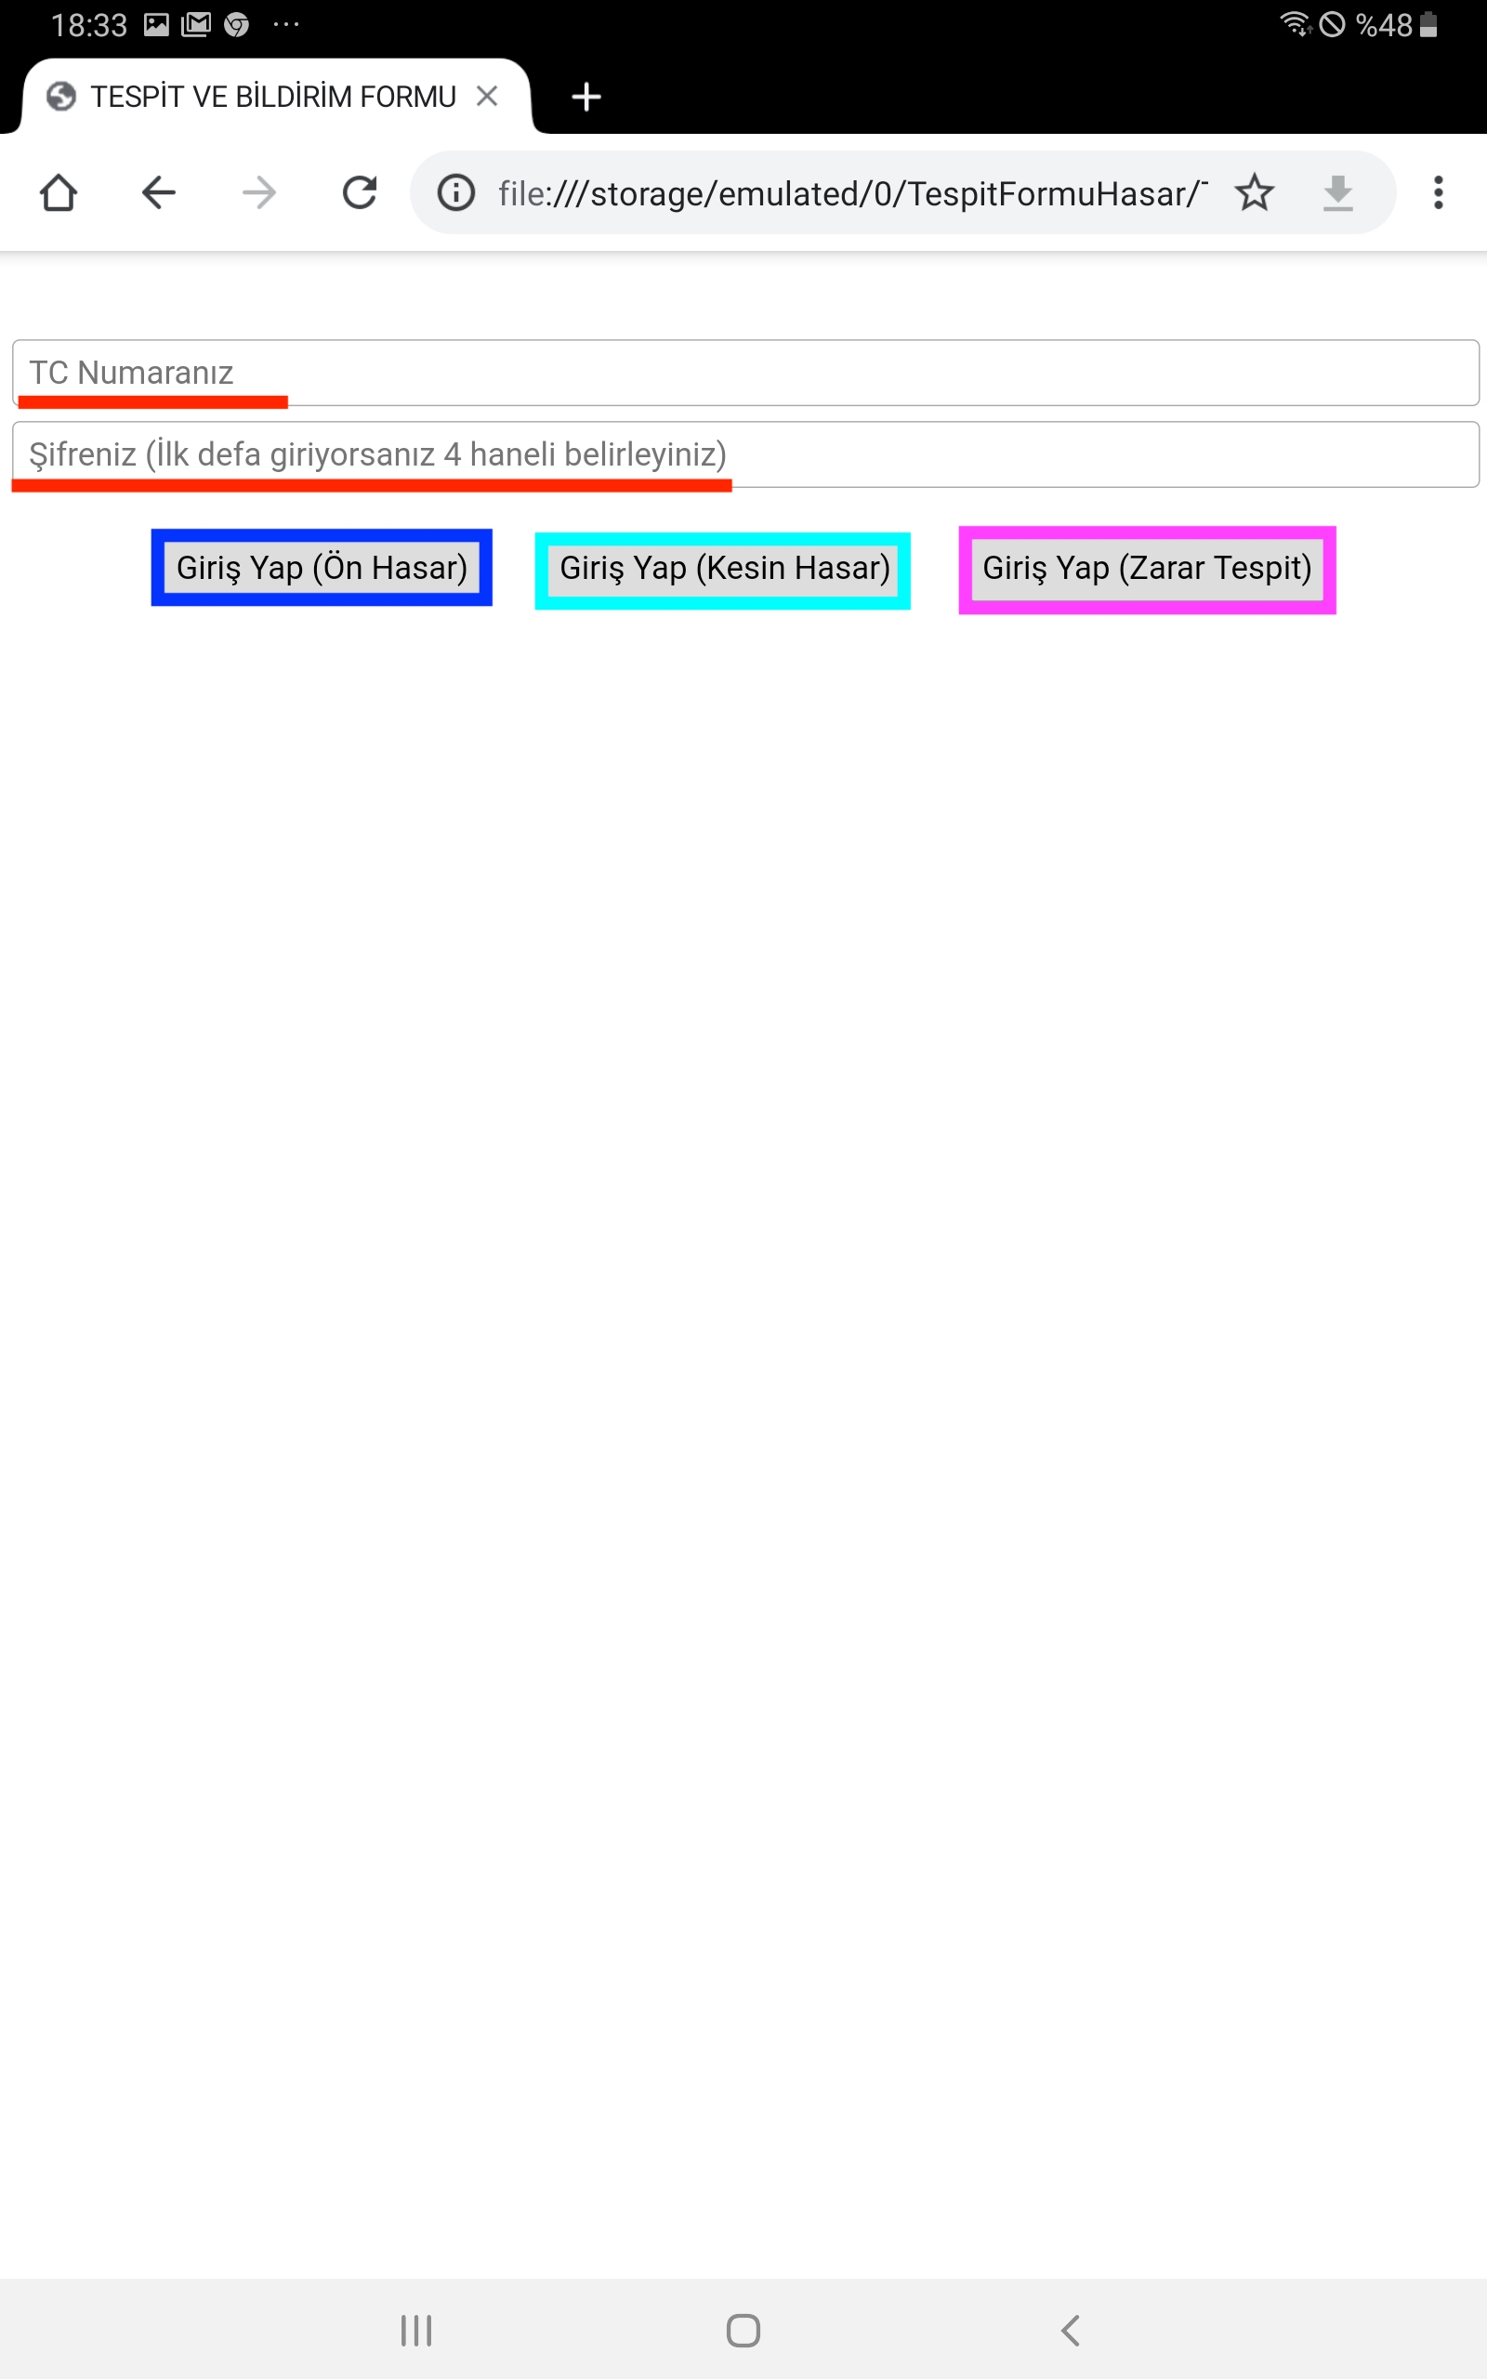
TESPİT VE BİLDİRİM FORMU
Google Chrome uygulamasında giriş sayfası olarak tespit formu uygulaması ayarlanmıştır.
Tablette ilk defa giriş yapıyorsanız T.C. Kimlik numarası alanını doldurduktan sonra bir şifre belirlenir. Tablet bu şifreyi daha sonra sizin TC numaranız ile ilişkili olarak saklar ve hatırlar.
Yapılmak istenen tespit türüne göre alttaki butonlardan birine basılır, açılacak formun formatı bu aşamada belirlenmiş olur.

Slide 3
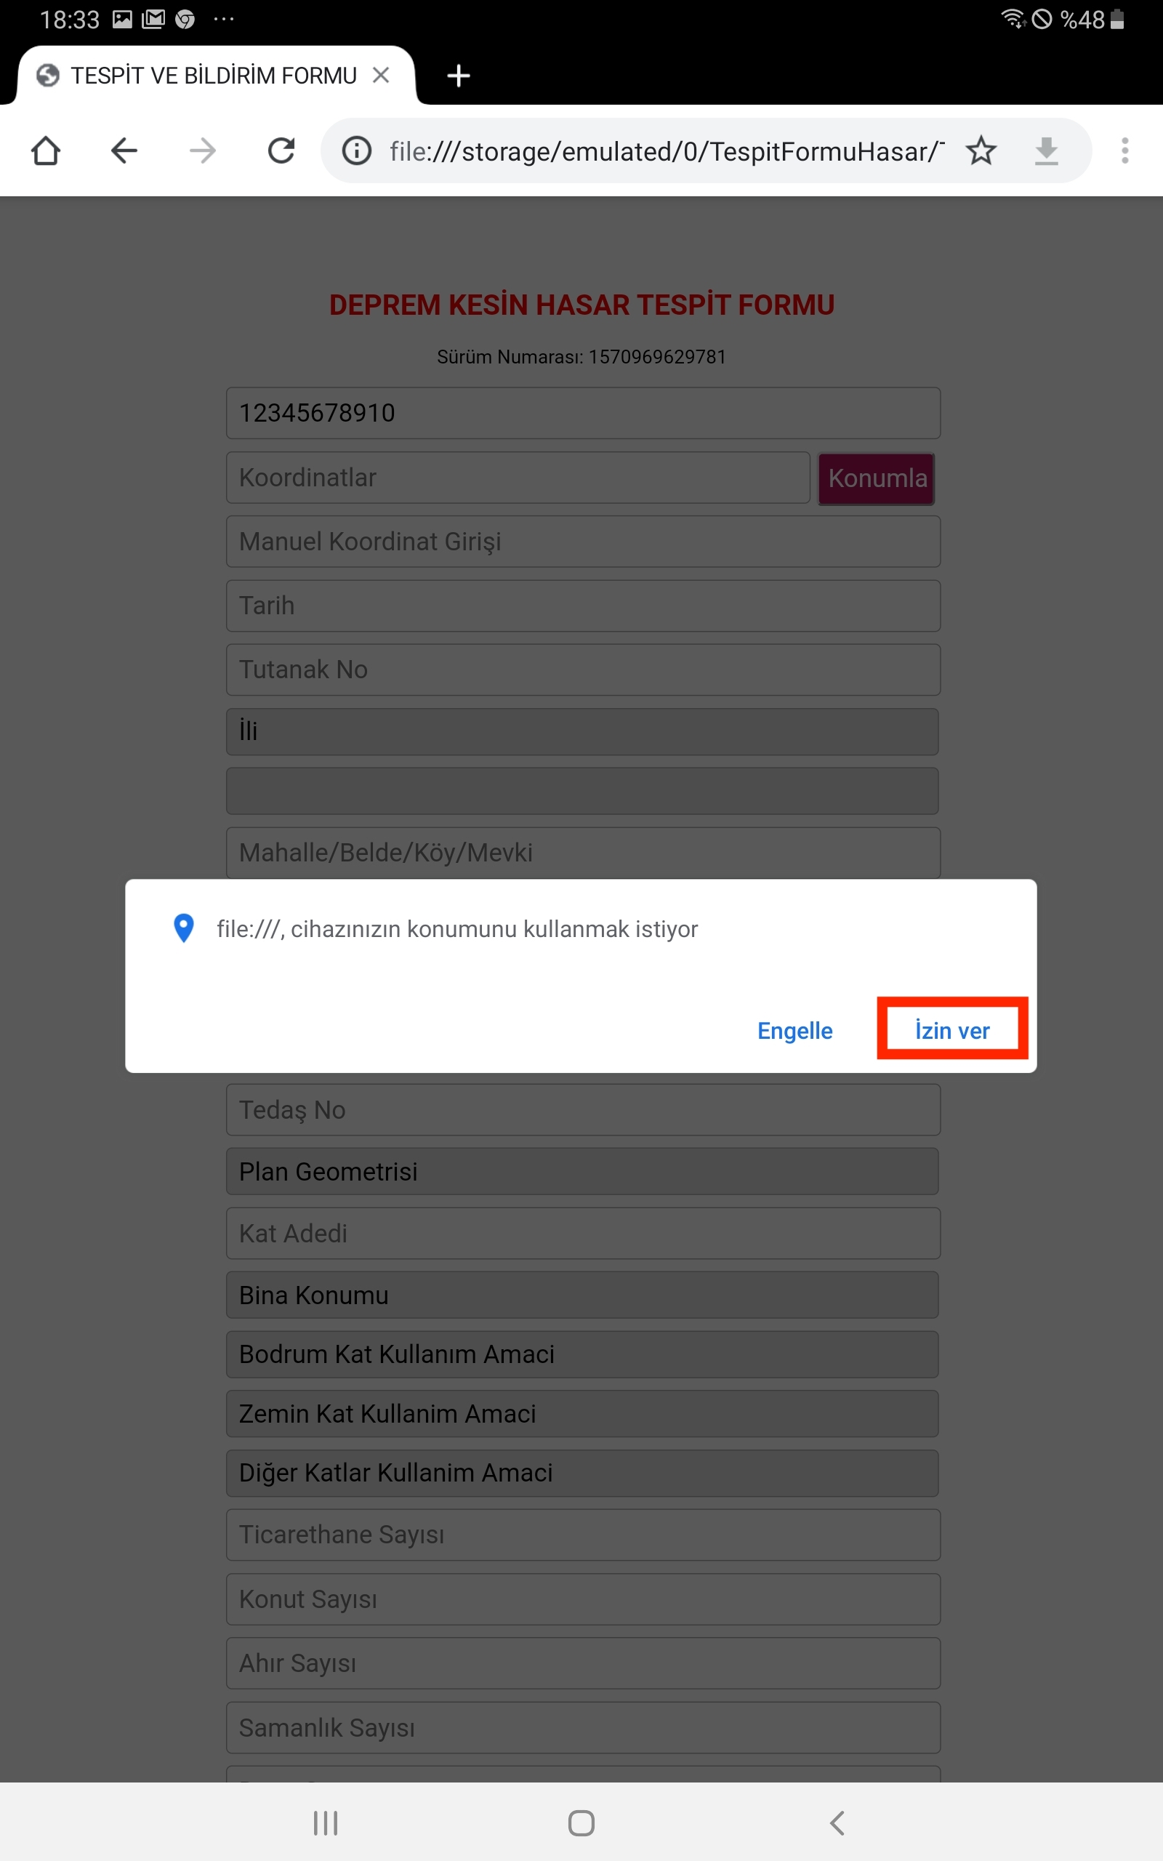
KONUM SERVİSLERİ İZİNLERİ
Konum servisleri ile ilgili izin sorularının tümüne izin ver seçilmelidir.

Slide 4
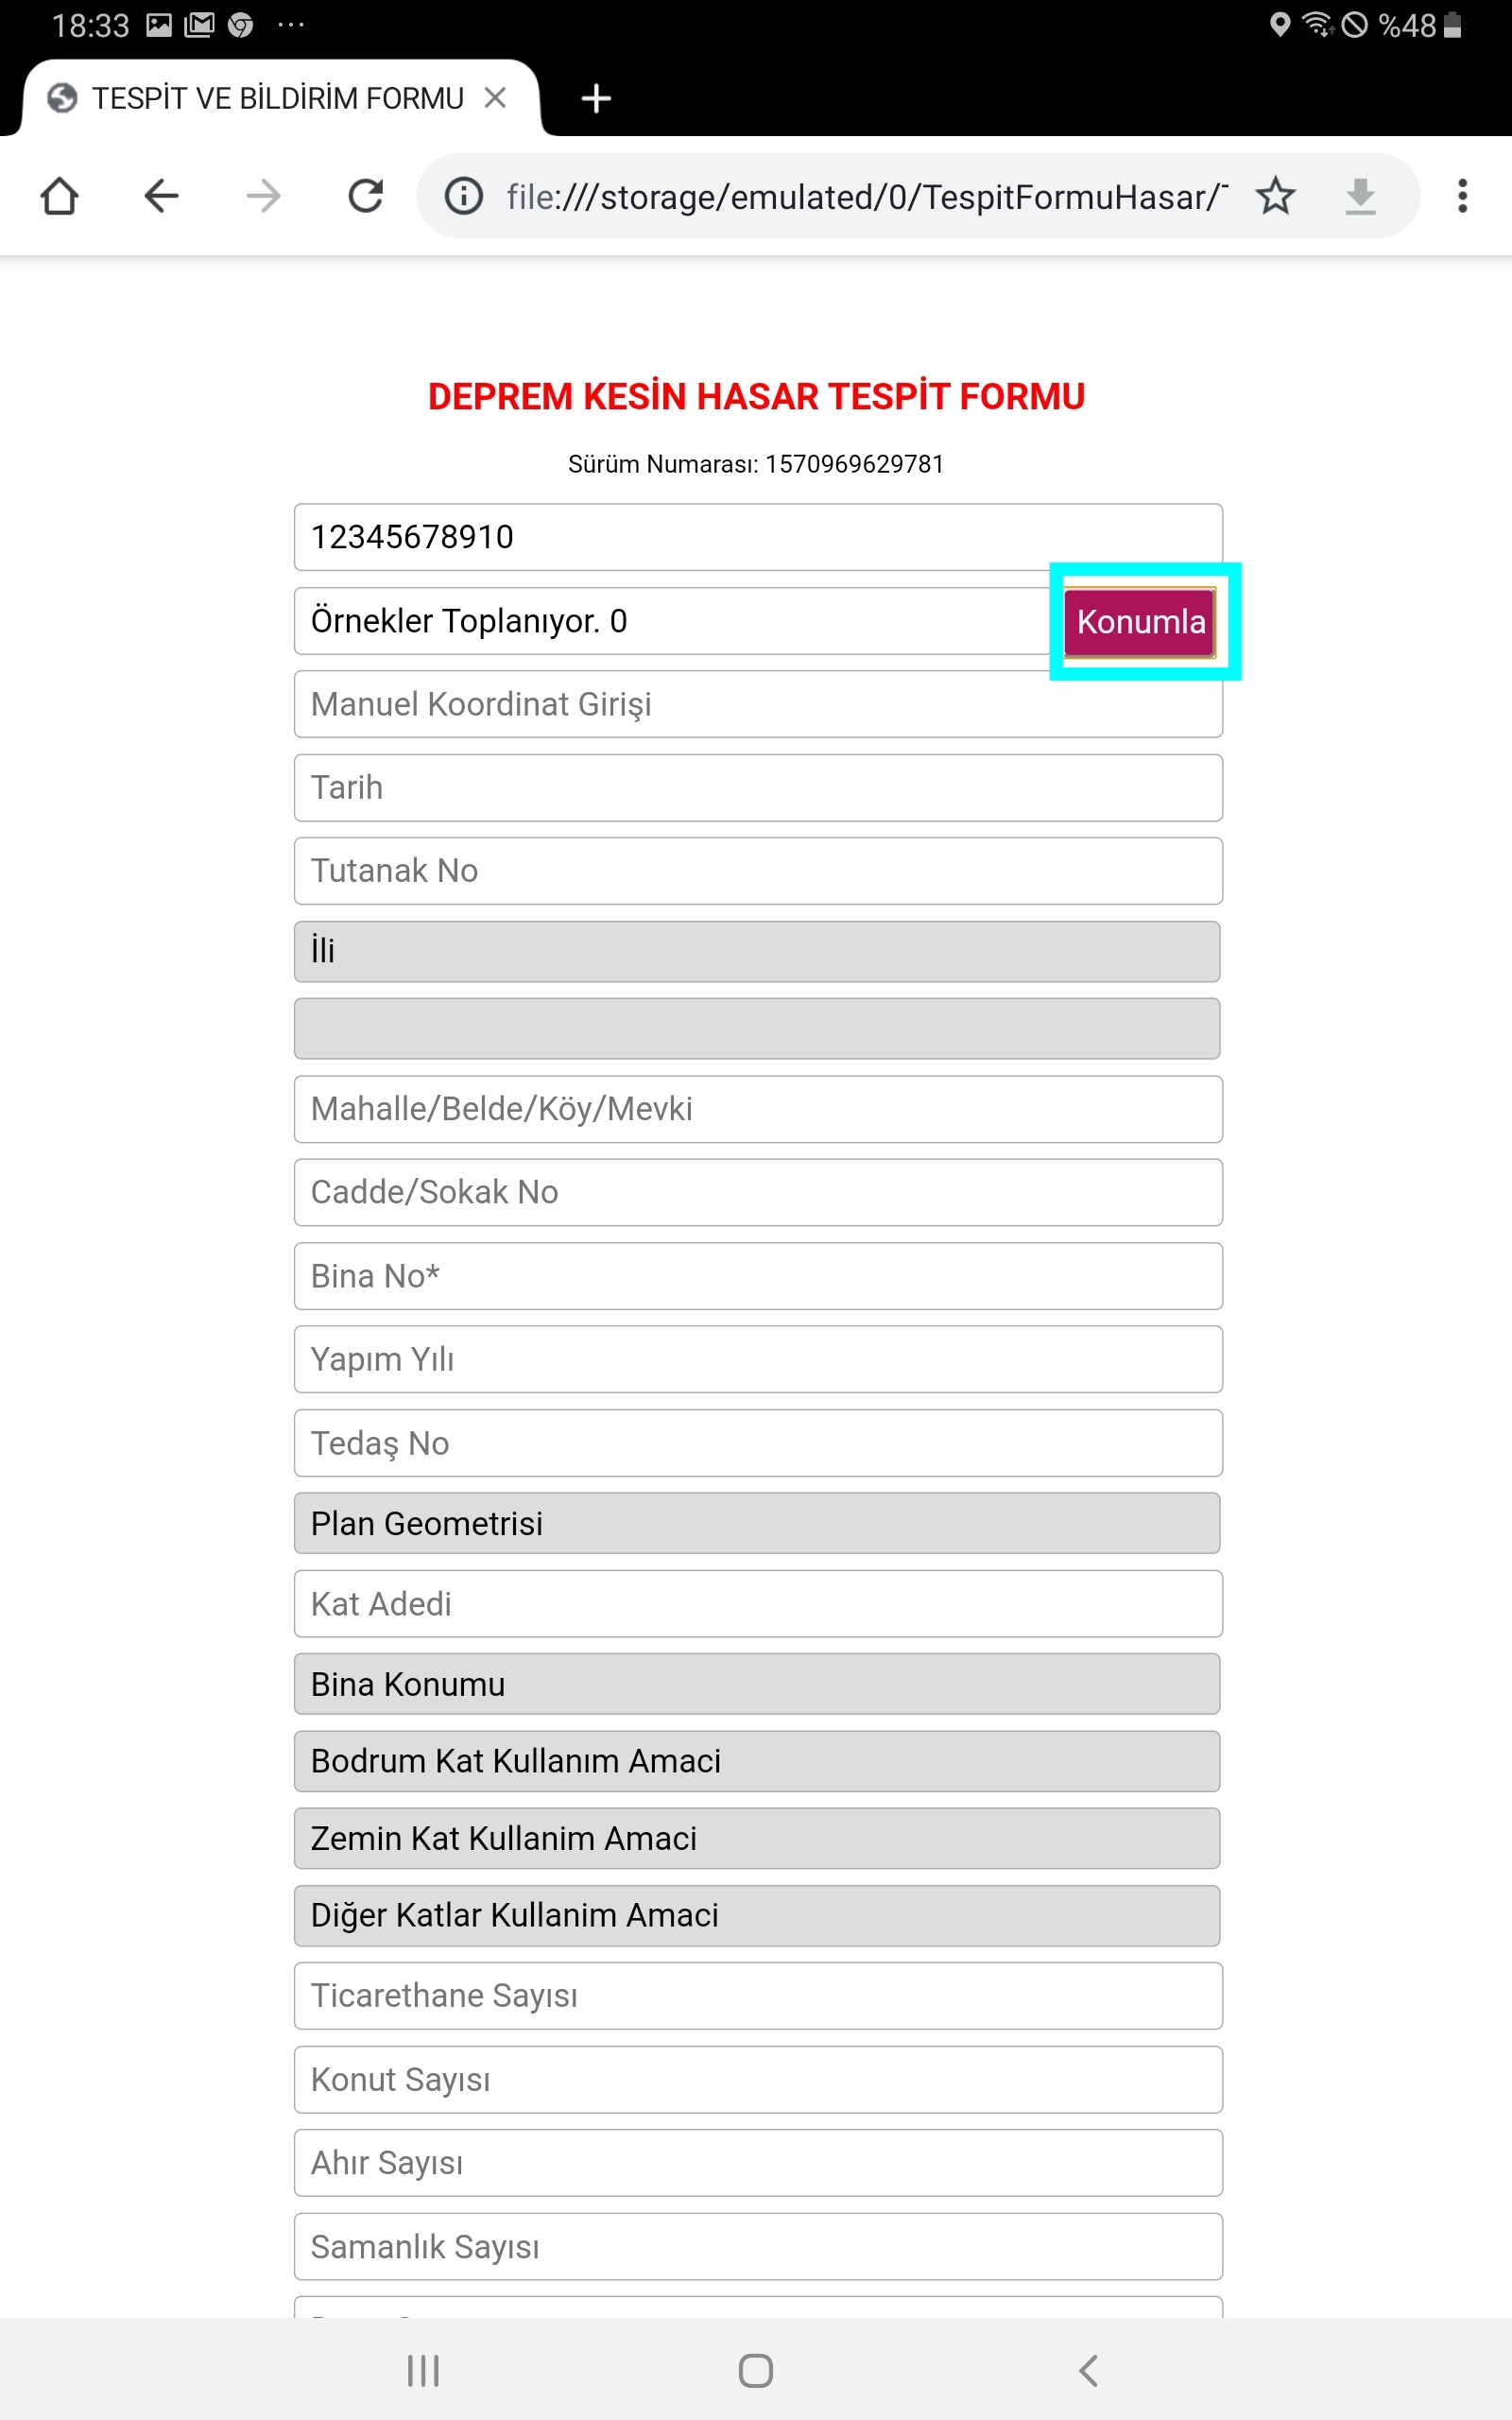
Kesin Hasar Tespit Formu
Bina Formu
Bina formunda tespiti yapılacak binaya ait genel bilgiler doldurulmalıdır. Bu form kaydedildikten sonra binaya ait tespit yapılan haneler teker teker eklenebilecektir.
Bina formunda bulunan KONUMLA butonu tabletteki koordinat alma yeteneğini kullanarak binanın konumunu belirler. Konum doğrulama işlemi 10 saniye kadar sürebilir.
ÖNEMLİ: Konum alırken wi-fi kapalı olmalıdır. Bu nedenle sahaya çıkıldığında tabletlerde kablosuz ağ bağlantısı, tablet ayarlarından pasif duruma getirilmelidir.

Slide 5
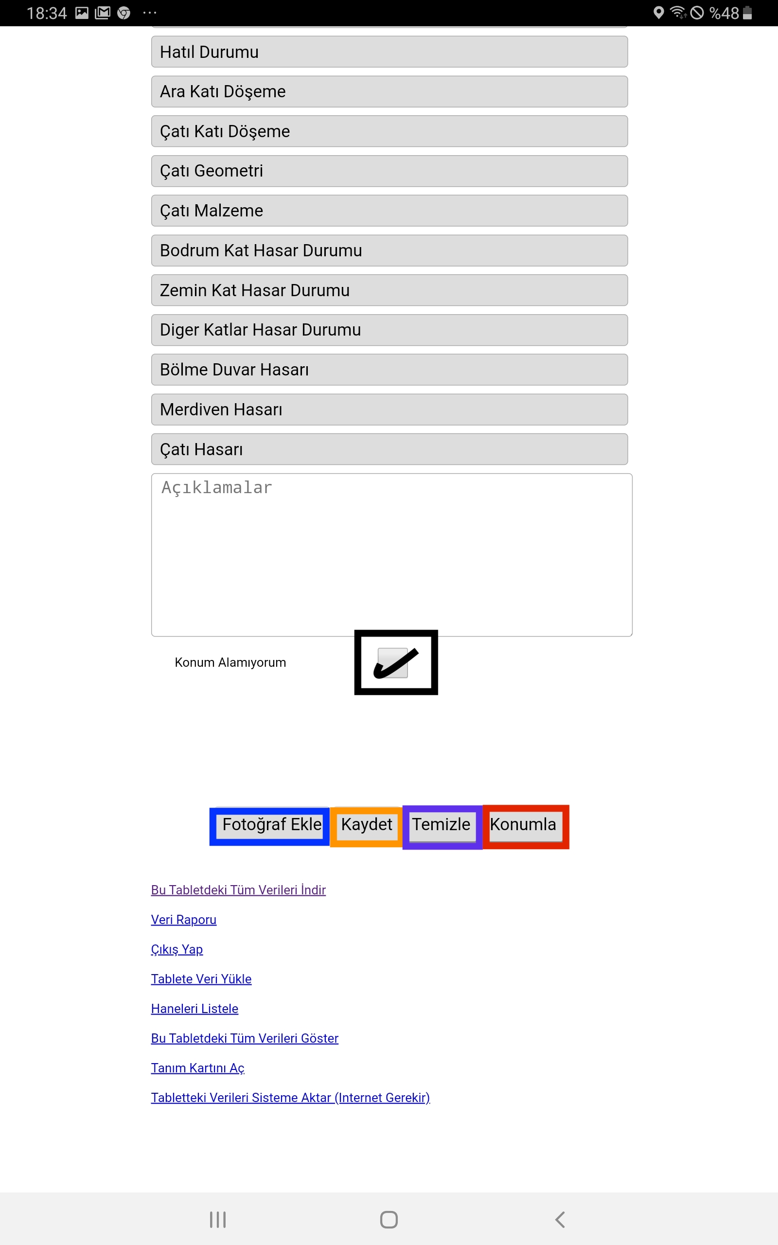
Konum Servislerinin Çalışmadığı Durumlar
Konum servisleri afet hallerinde veya kapsama alanının zayıf olduğu bölgelerde çalışmayabilir.
Konum servislerinin çalışmadığı hallerde, formun en alt kısmındaki Konum Alamıyorum seçeneği konum alma zorunluluğunu kaldıracaktır.

Slide 6
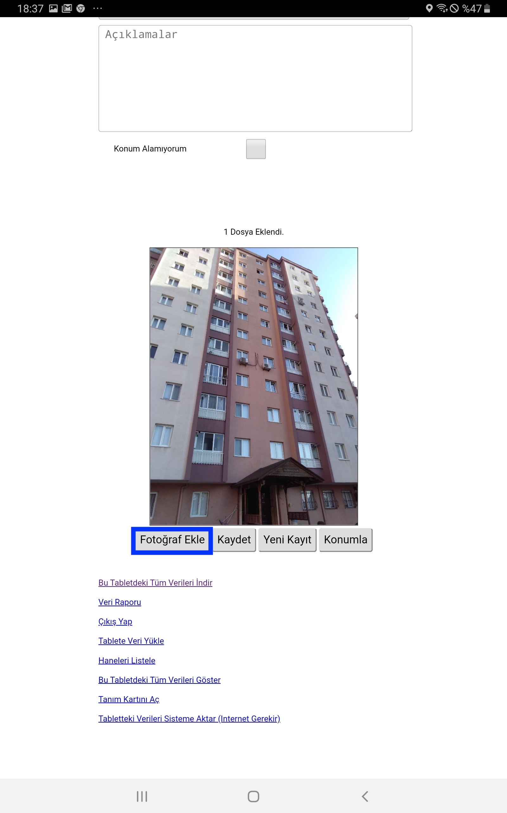
Kesin Hasar Tespiti
Genel Akış
Tabletteki Kamera uygulaması ile bina fotoğraflanır.
Bina Formu (Ana Form) Doldurulur.
Resimde işaretlenmiş Fotoğraf Ekle butonu ile binaya ait çekilen fotoğraflar açılan pencereden seçilerek Bina formuna eklenir.
Kaydet butonuyla kayıt tablet hafızasına alınır.
Bina formu kaydedildikten sonra Hane Formu otomatik açılır. Bu kısımda birden fazla hane eklenebilir.
Haneler eklenip Bina ile ilgili tespit tamamlandığında Yeni Kayıt butonu ile yeni bina tespitine geçilir.

Slide 7
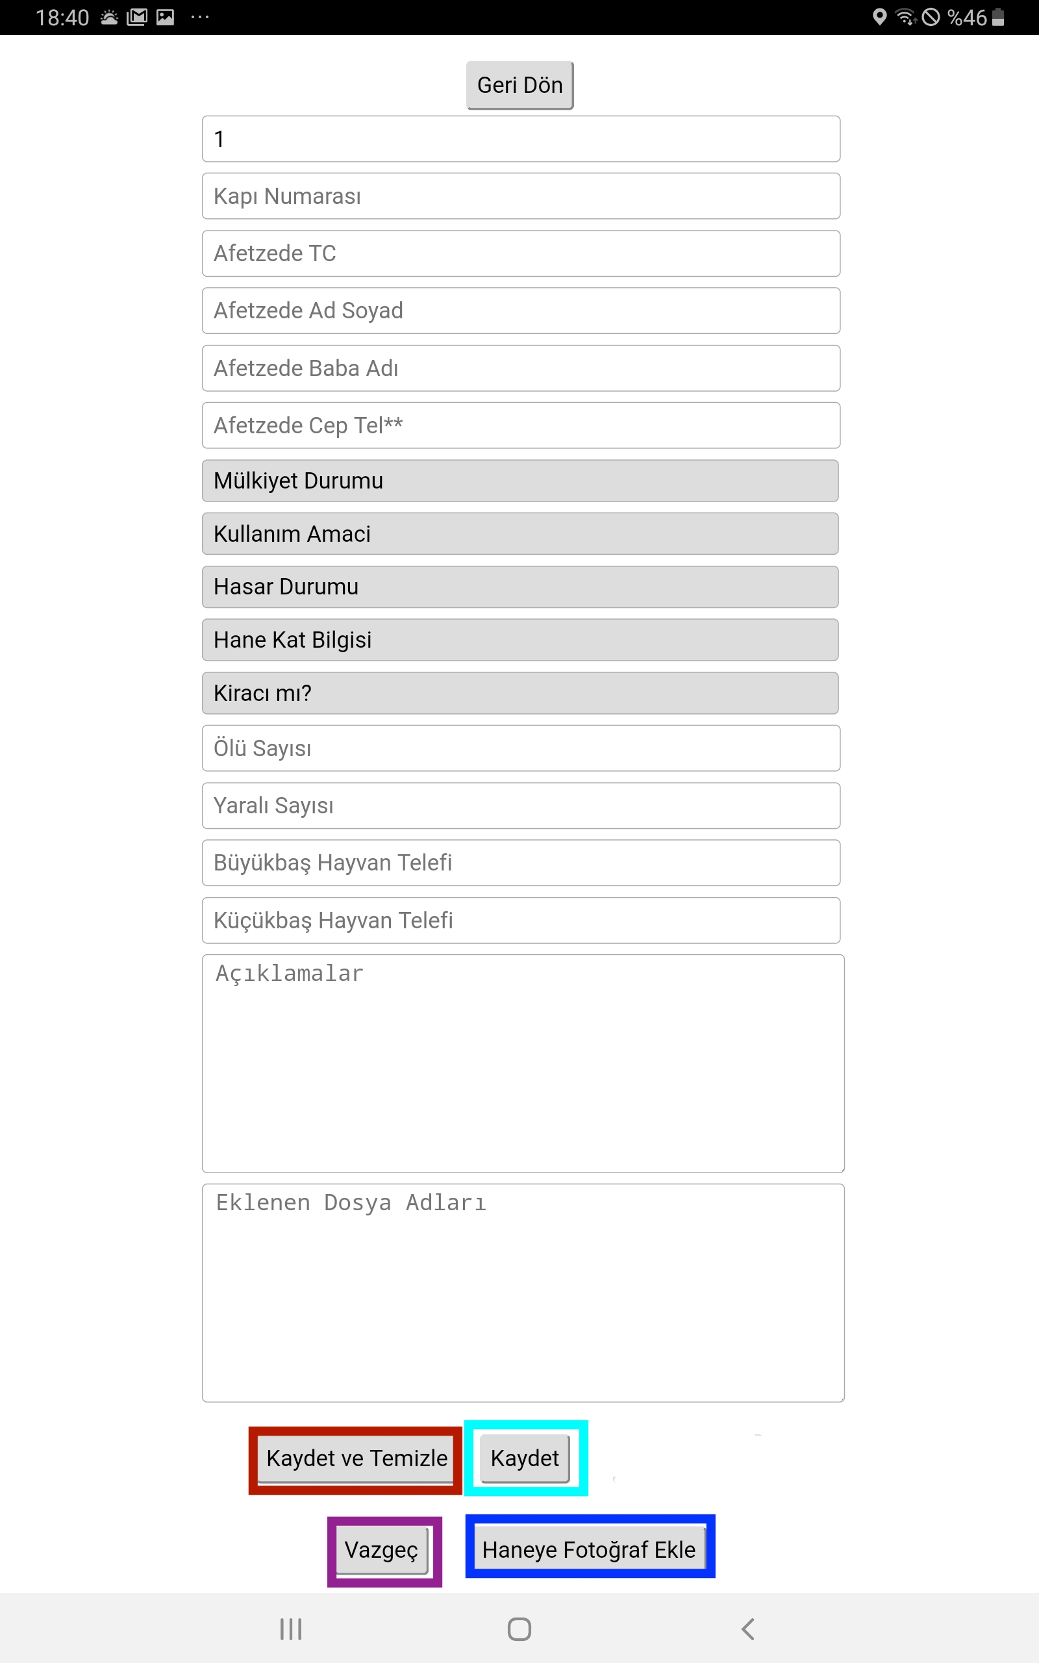
Kesin Hasar Tespiti
Hane Ekleme
Ana form olan Bina Formuna, Binaya ait tespitte bulunulan hane bilgileri eklenir. Bu işlem birden fazla hane için tekrarlanabilir.
Bu işlem sırasında eğer haneye ait fotoğraf çekilecek ise Chrome uygulamasından tablet ekranının en altında bulunan yuvarlak simgesine basılarak çıkılabilir ve Kamera uygulamasına geçilerek fotoğraf çekilebilir. Tekrar Chrome uygulamasına dönüldüğünde Haneye Fotoğraf Ekle butonuyla çekilen fotoğraflar hane ile ilişkilendirilir.
Hane formu doldurulduktan sonra yeni bir hane daha eklenecek ise Kaydet ve Temizle butonuna basılır. Kaydedip Ana form olan Bina formuna dönmek için ise Kaydet butonuna basılır.

Slide 8
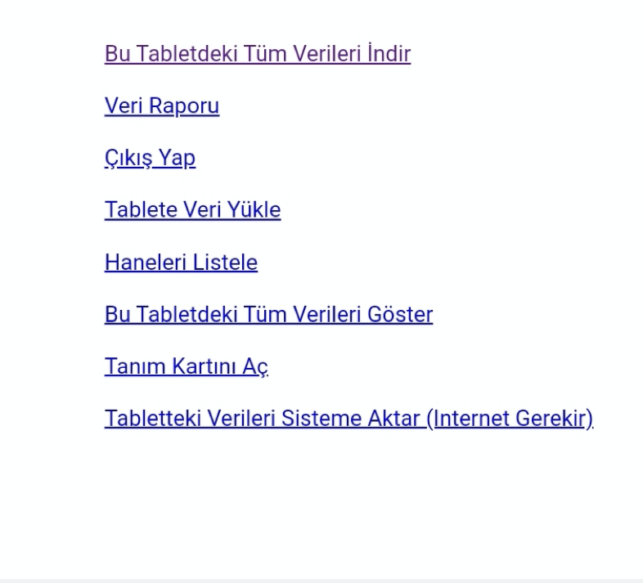
Kayıt Güncelleme
Ana Formun en altında bulunan seçeneklerden, Bu tabletteki tüm verileri göster seçeneği daha önce yaptığınız son kaydedilen en üstte olmak üzere tüm tespitleri listeler.
Bu kısımda açılan listeden kayıtlara tıklayarak güncelleme yapılır.

Slide 9
Veri Aktarımı – Genel Akış
Ana Formun en altında bulunan seçeneklerden, Tabletteki verileri sisteme aktar seçeneği merkezi sistem ile tabletinizi senkronize eder.
Bu işlem için internet bağlantısı gerekir.
Senkronize işlemi yeni kayıtlarınızı alırken, daha önce aktardığınız kayıtlarda güncelleme olup olmadığını da kontrol eder.
Fotoğrafların çok olması senkronizasyon işleminin süresini uzatabilir.
Aktarım sonunda tabletin verdiği sonuç raporu önemlidir, hata sayısı sıfırdan büyük ise aktarım tekrarlanır veya bir üst yöneticiye bilgi verilir.

Slide 10
Veri Aktarımı – Tüm Fotoğrafların Seçilmesi
Tablette Veri aktarımı başlatmak için öncelikle tüm tabletteki tüm fotoğrafların seçilmesi için bir seçim ekranı gelir.
Bu kısımda eksik fotoğraf seçilirse aktarım sırasında hata mesajları ile karşılaşılabilir. Aktarım eksik gerçekleşebilir.
Tüm fotoğrafların seçilmesi için uygun yöntem ile ilgili adım adım ekran görüntülerini içeren pdf dosya sizlerle paylaşılacaktır.

Slide 11
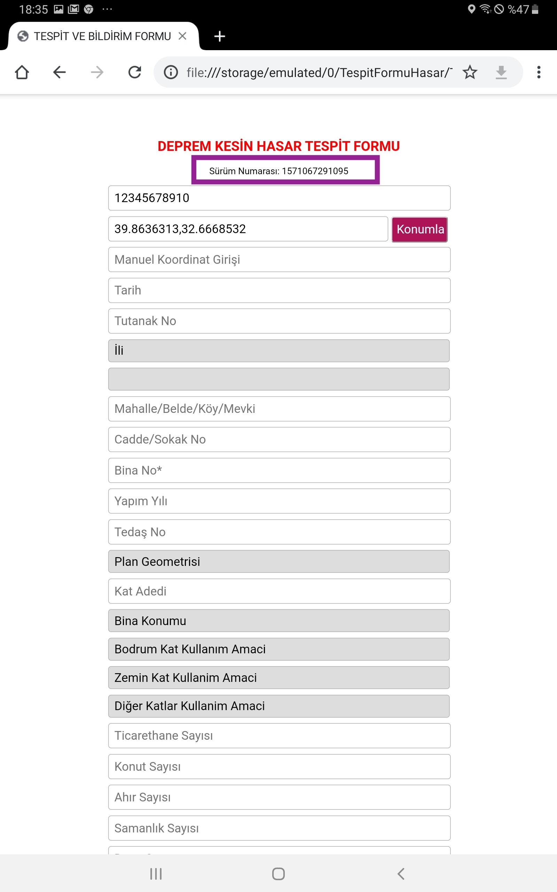
Mevcut Versiyon ve Uygulamayı Güncelleme İşlemi
Deprem kesin hasar tespit formunun altında bulunan yan taraftaki resimde gösterilen “sürüm numarası” mevcut versiyonun numarasıdır.
Son güncellemeleri almak için ise internetiniz var iken sayfayı yenilemeniz yeterlidir.

Slide 12
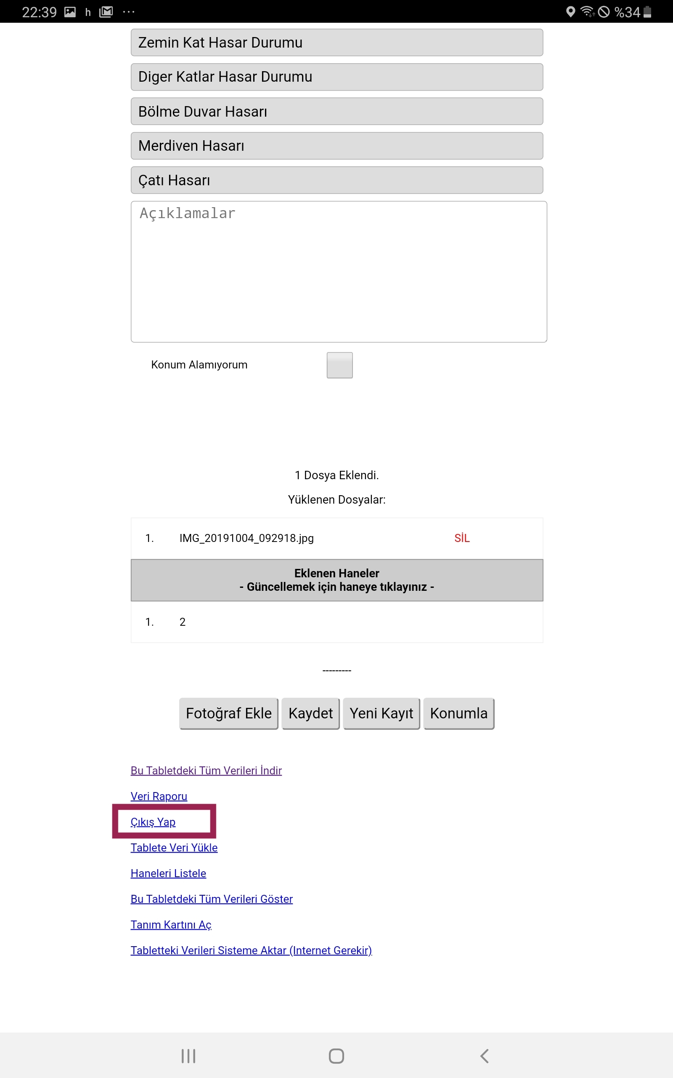
Tabletin Teslimi
Saha görevini tamamlayan personel tablet ana formunda en altta bulunan “çıkış yap” seçeneğine tıkladıktan sonra tabletini teslim eder.

Slide 13
TEŞEKKÜRLER

